Slide 1
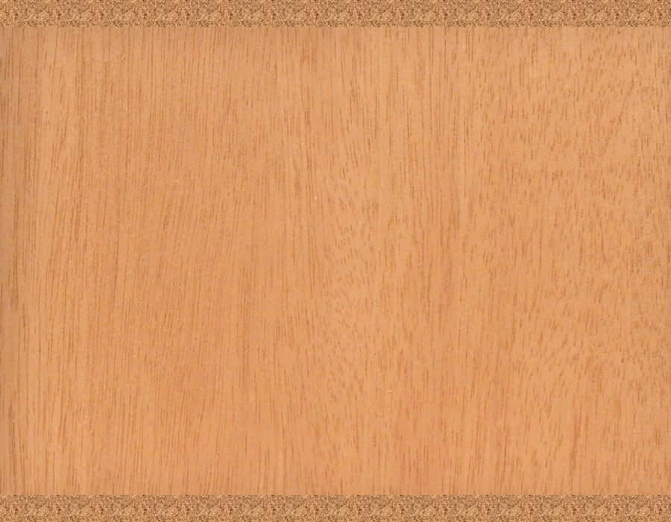

Un documento para disfrutar de las bellezas naturales, grandes cascadas, desolados desiertos o en este casi de alguna foto de criaturas salvajes en su máximo esplendor, me parece alternativas más gloriosas de las que podemos disfrutar.
En especial cuando se trata de animales de la selva como los reyes de la misma, los leones o quizás las elegantes jirafas o los poderosos elefantes son alternativas que aquí encontraras y entre las cuales podrás elegir
Realmente son muchas las alternativas disponibles, pero esa era la intención, abarcar la mayoría de los gustos para que nadie se quede con las manos vacías, así que realmente espero que disfrutaras de todas ellas.
La naturaleza no necesita que la cuidemos, con que no la destruyamos es suficiente. Los animales son una parte muy importante de la naturaleza. Pueden ser tanto los animales salvajes como los domésticos, cualquiera de ellos forma parte una hermosa imagen junto a flores, espacios o personas. Ya sea que estén en reposo o en plena actividad
Creó: Jeremías
Para: mis pps
Música: Afrosoubd-Tiro al Blenco

Slide 2
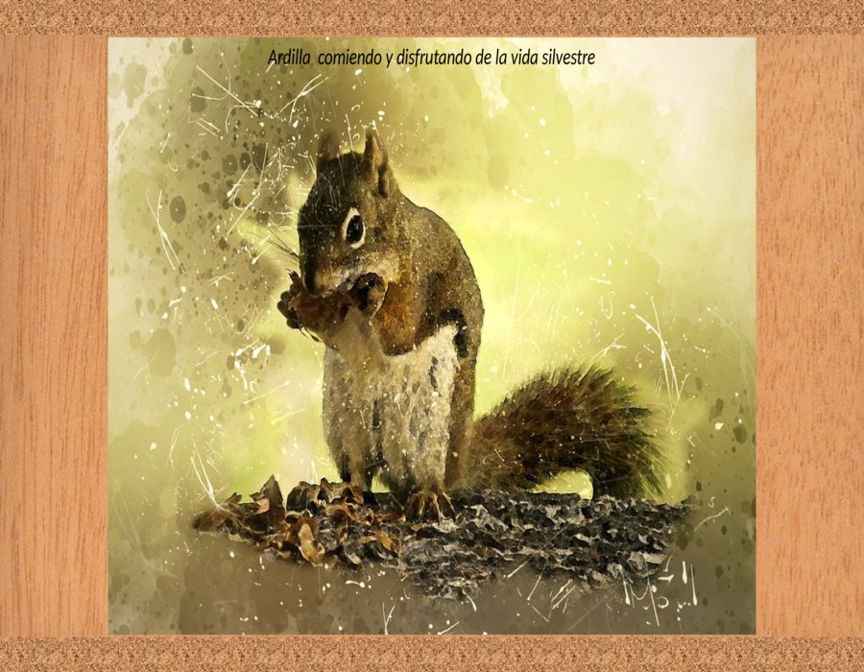

Slide 3
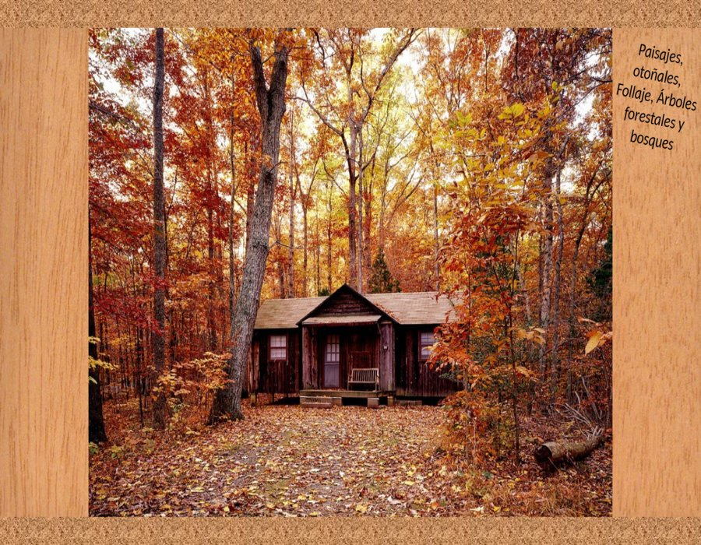

Slide 4
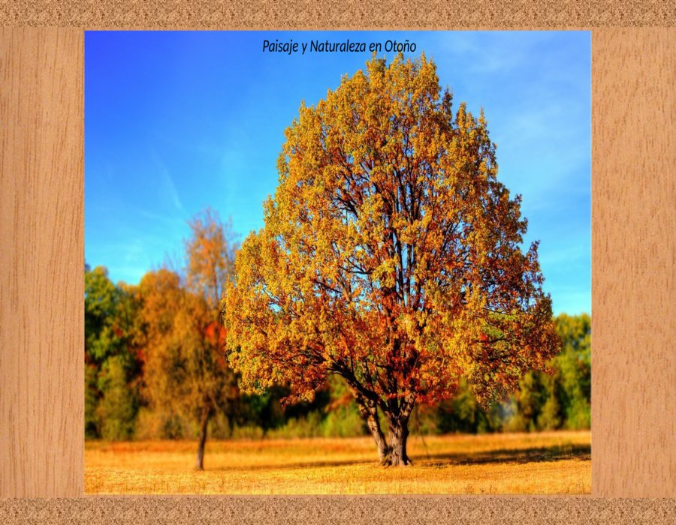

Slide 5
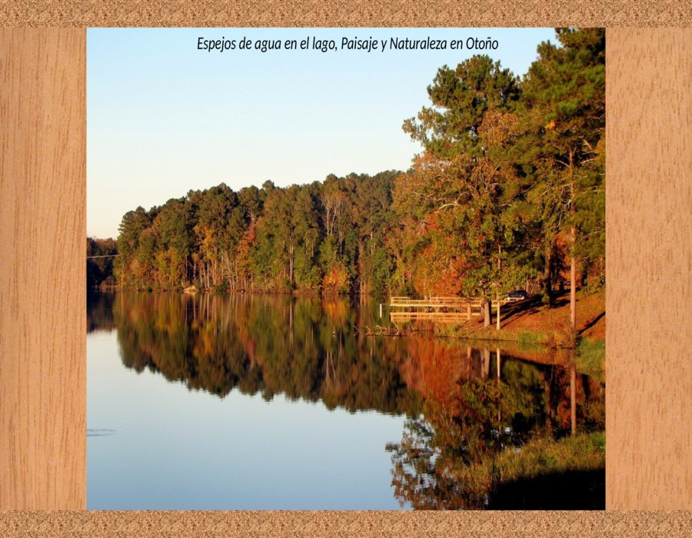

Slide 6
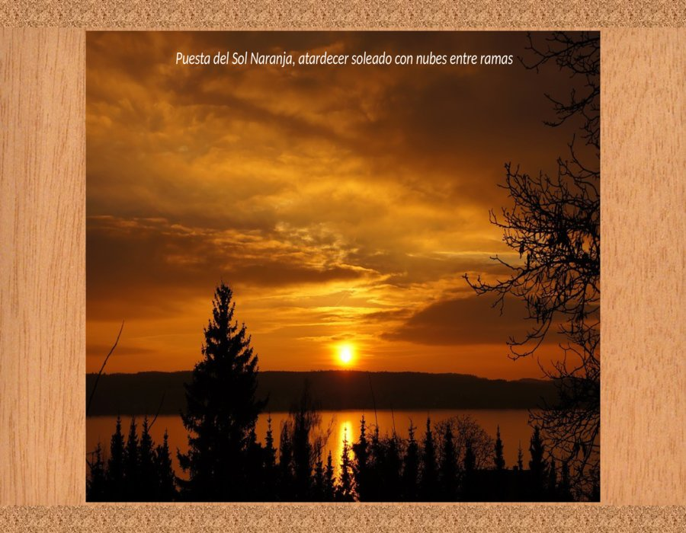

Slide 7
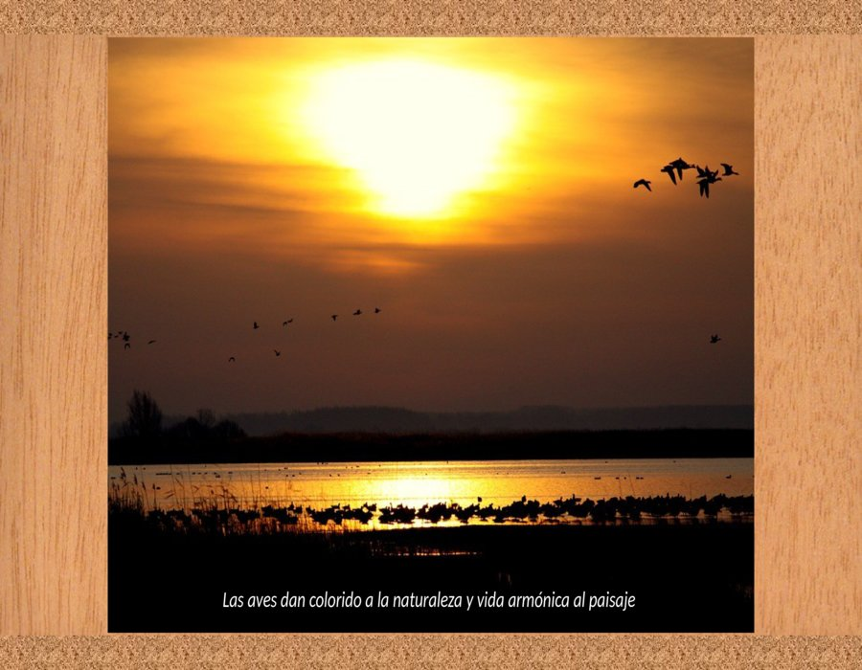

Slide 8
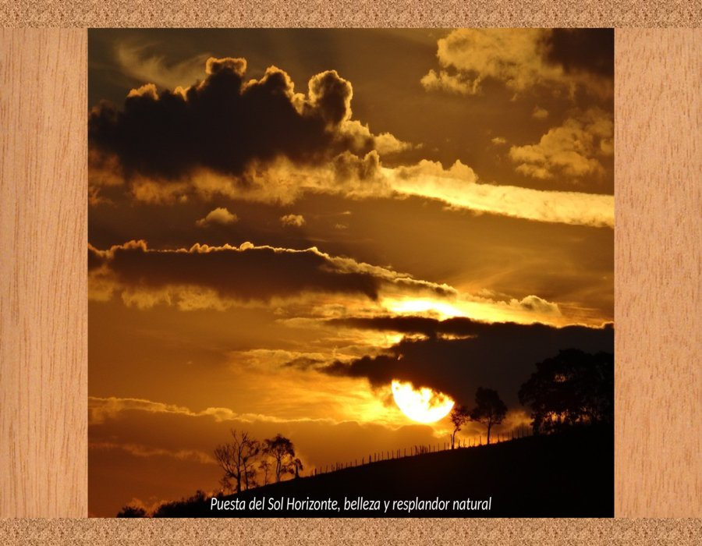

Slide 9
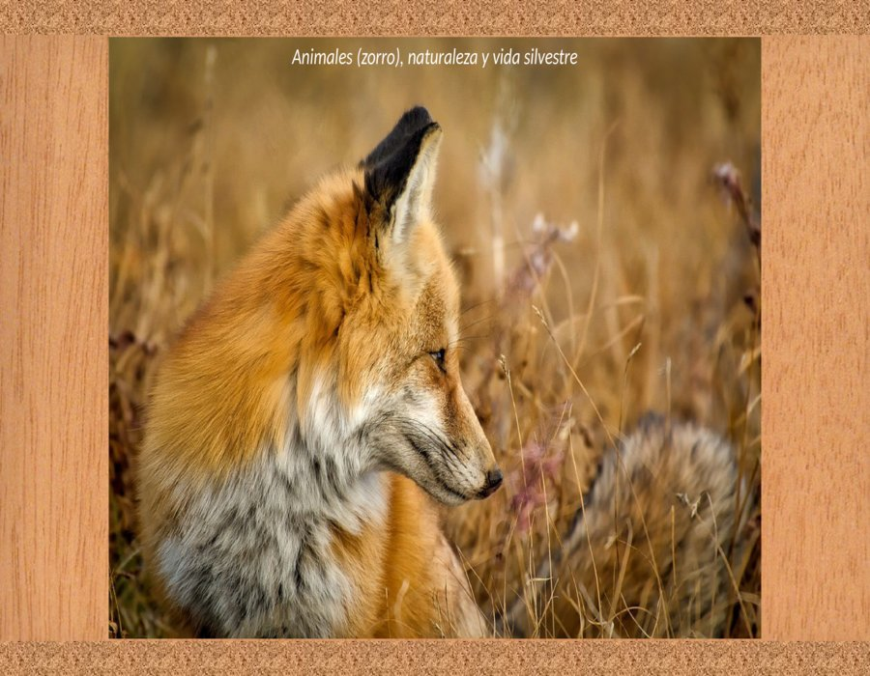

Slide 10
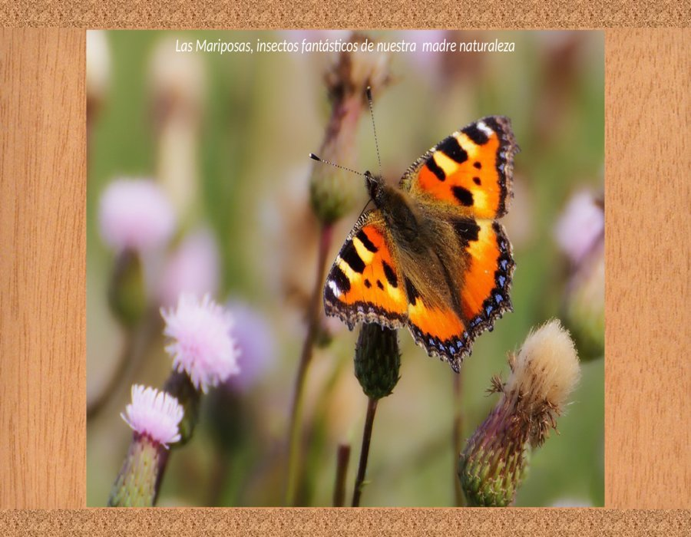

Slide 11
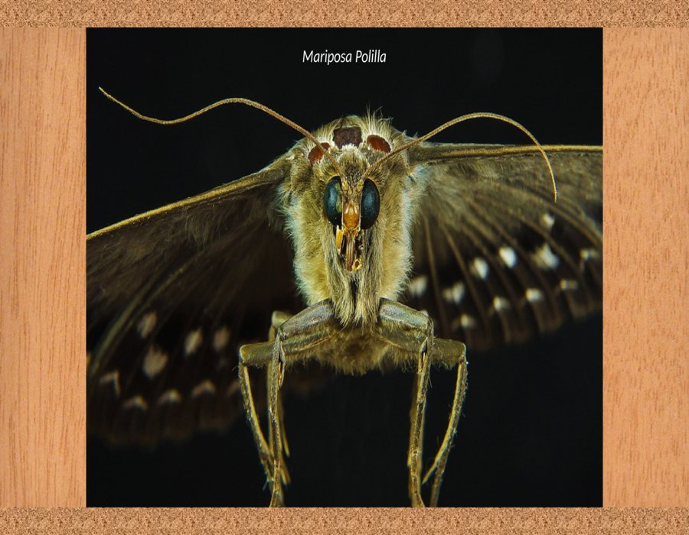

Slide 12
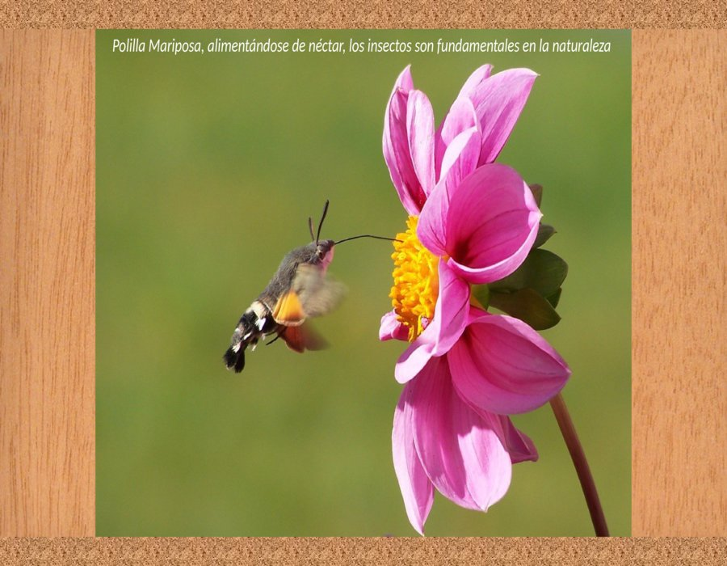

Slide 13
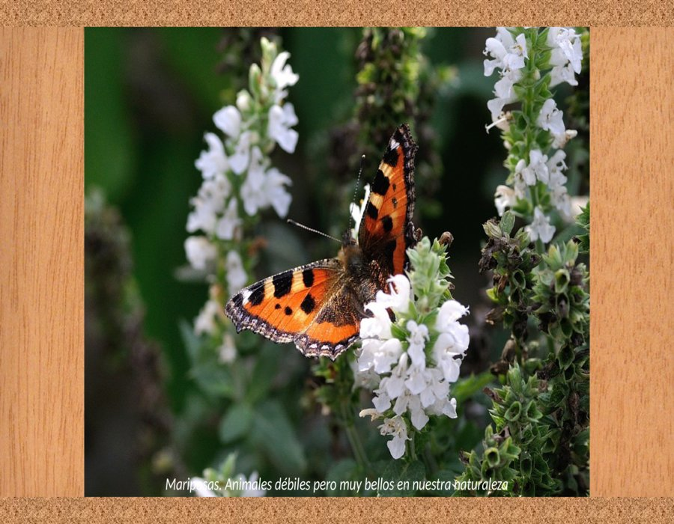

Slide 14
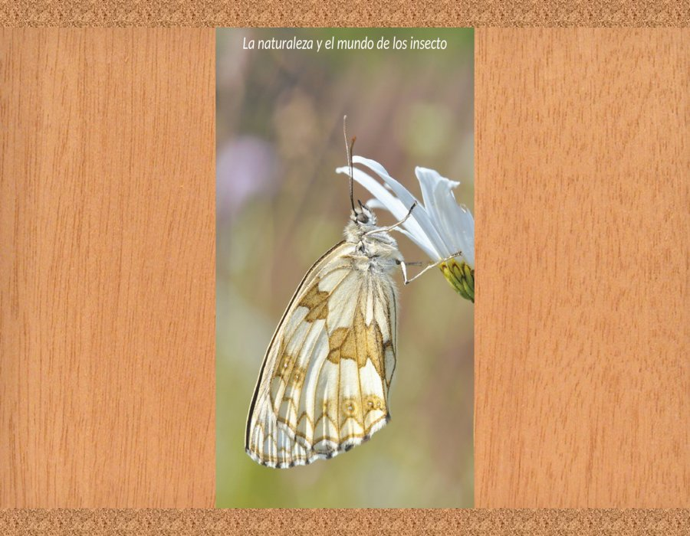

Slide 15
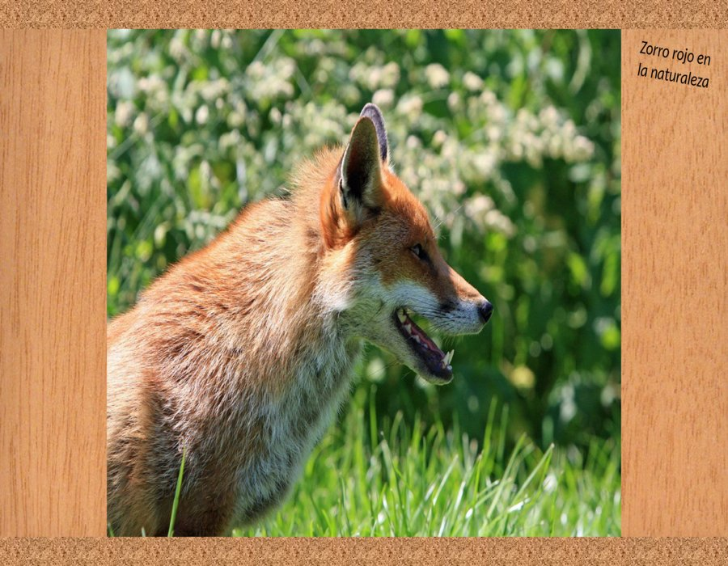

Slide 16
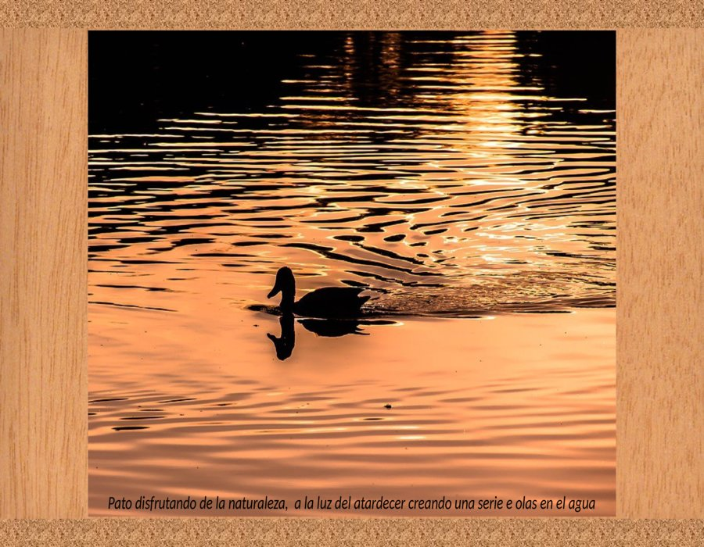

Slide 17
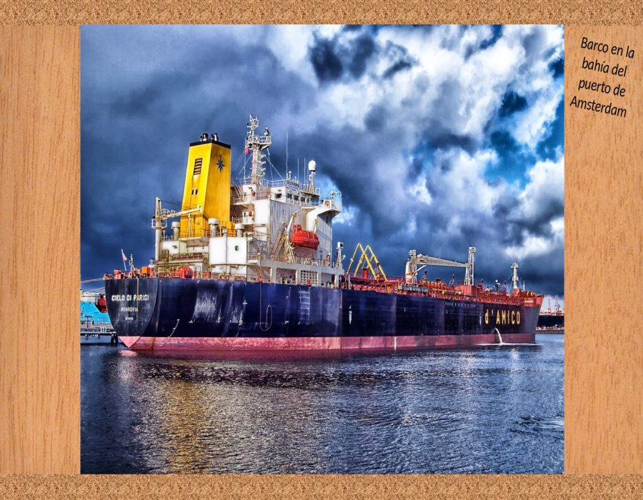

Slide 18
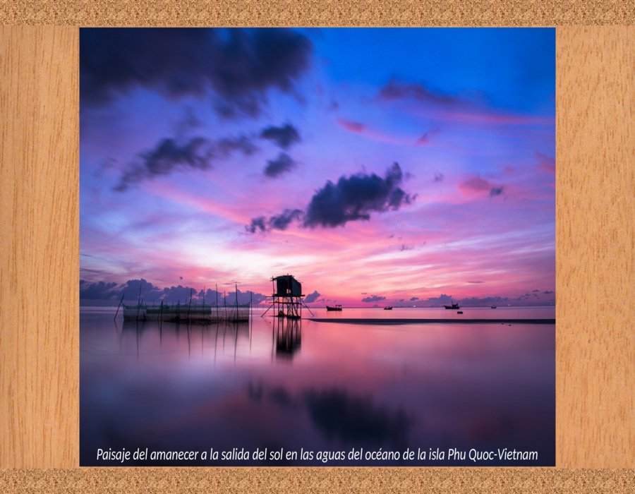

Slide 19
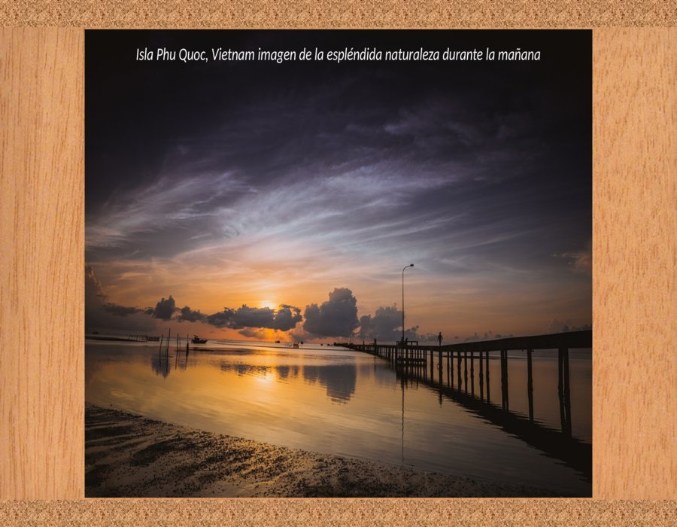

Slide 20
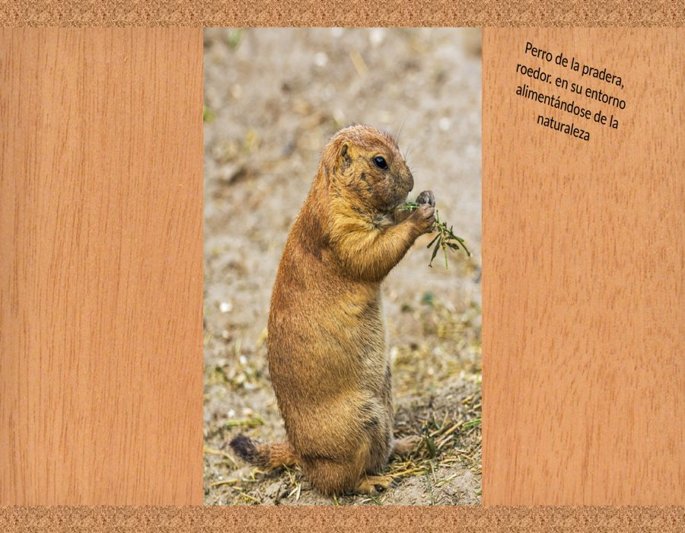

Slide 21
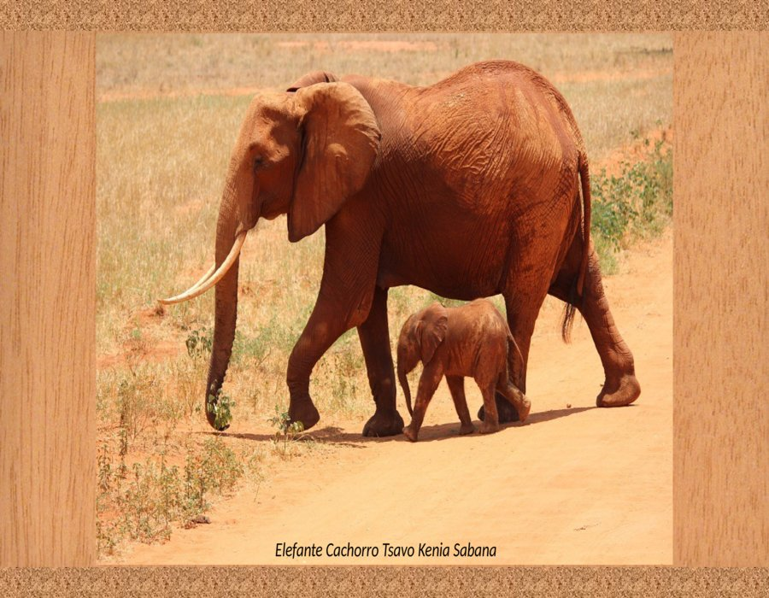

Slide 22
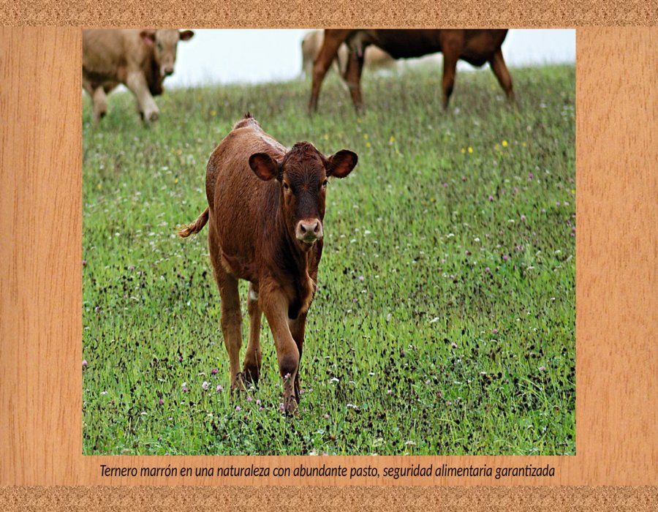

Slide 23
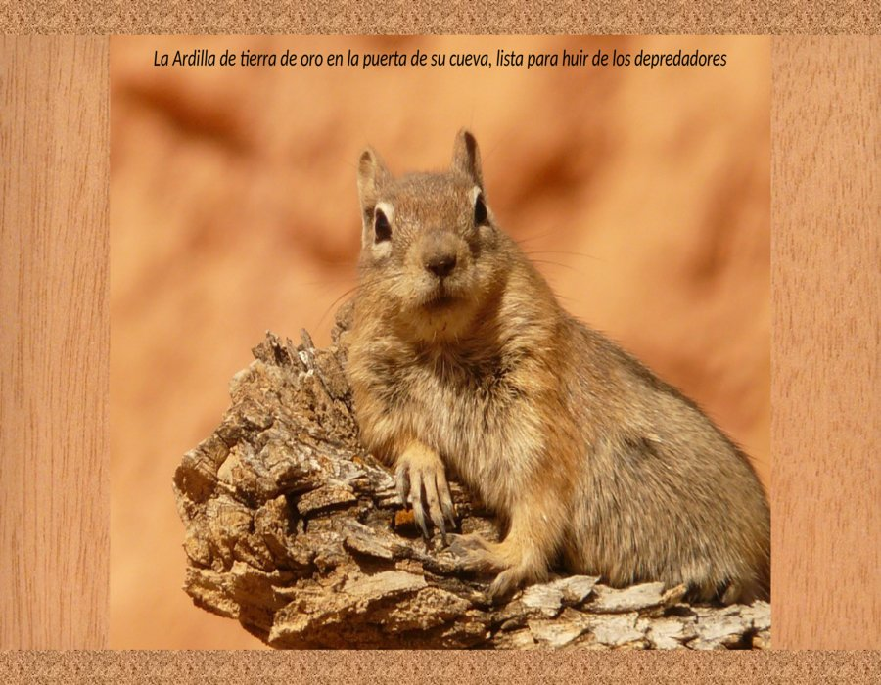

Slide 24
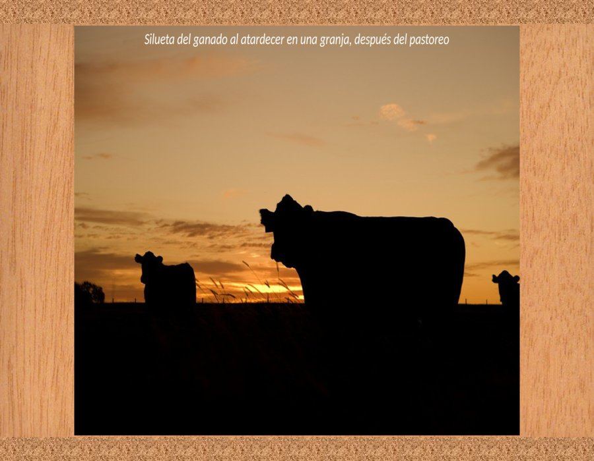

Slide 25
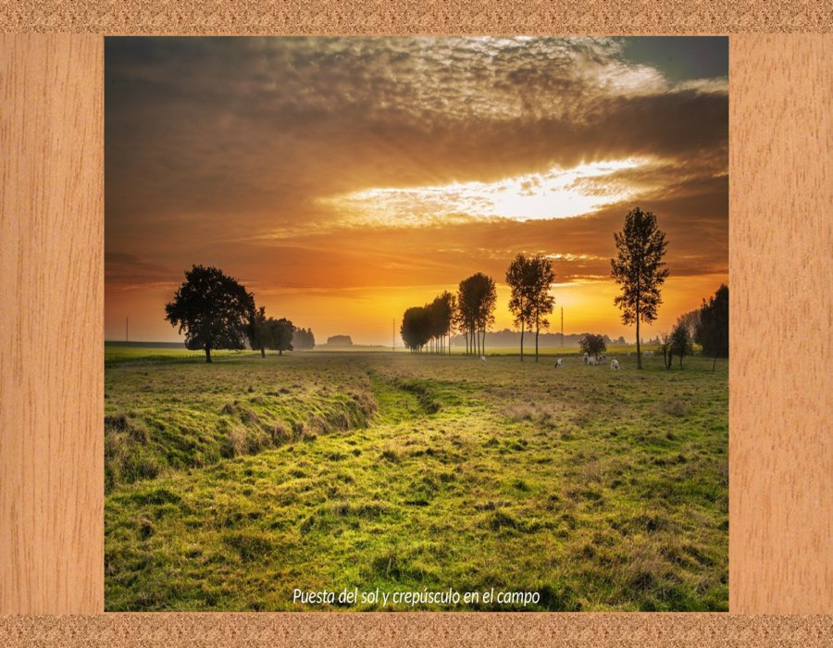

Slide 26
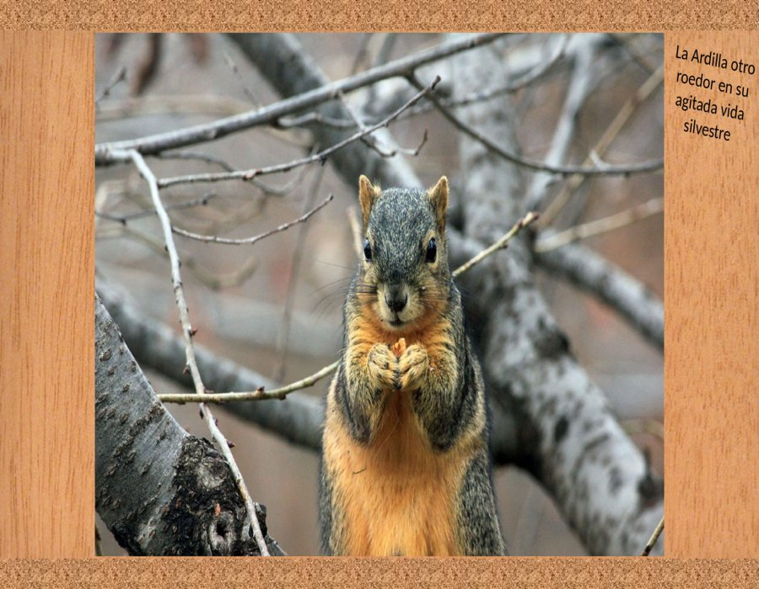

Slide 27
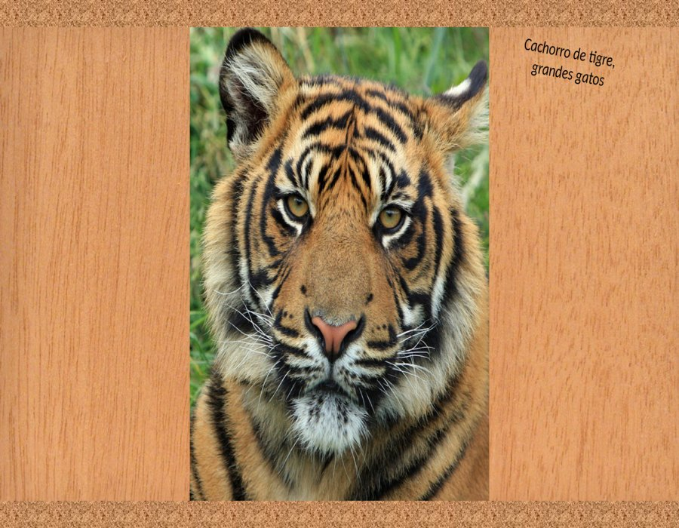

Slide 28
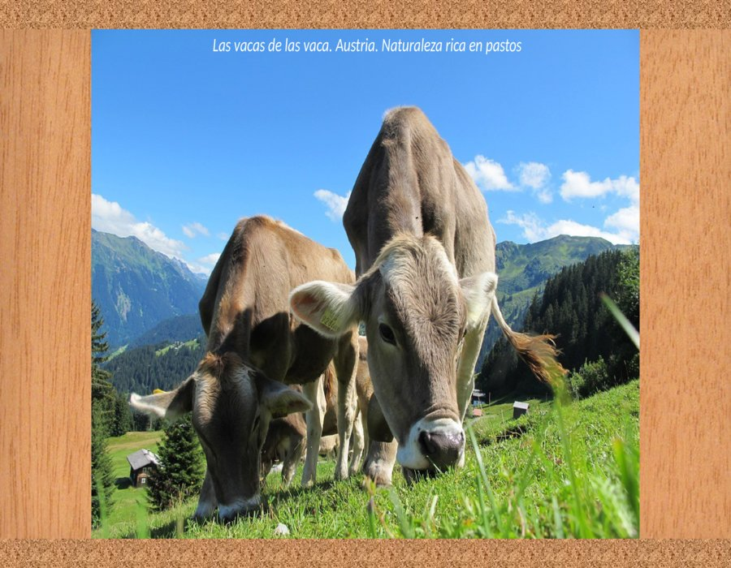

Slide 29
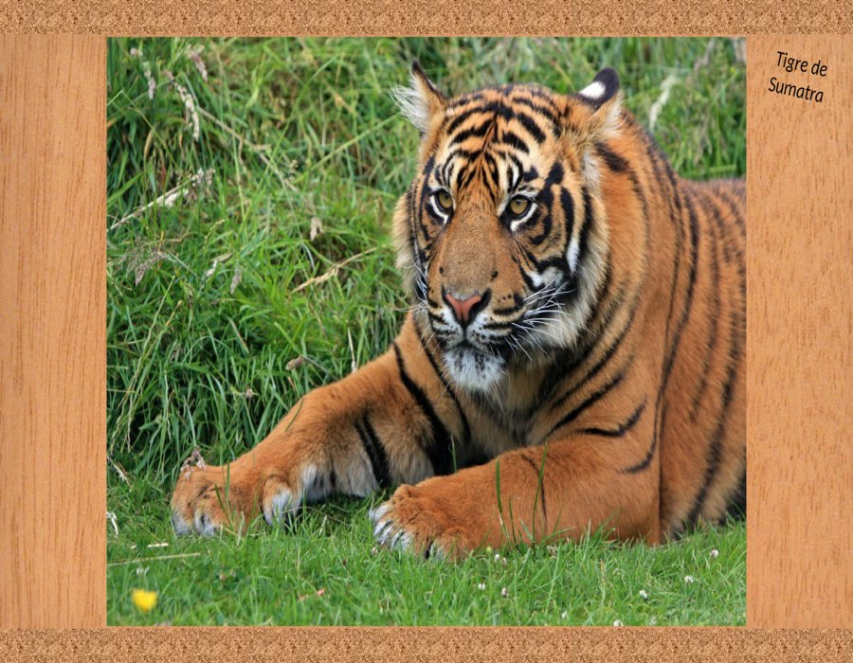

Slide 30
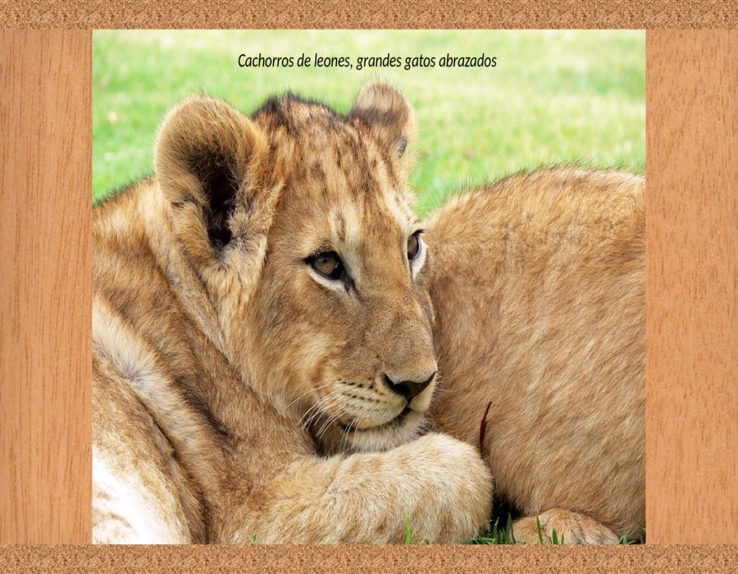

Slide 31
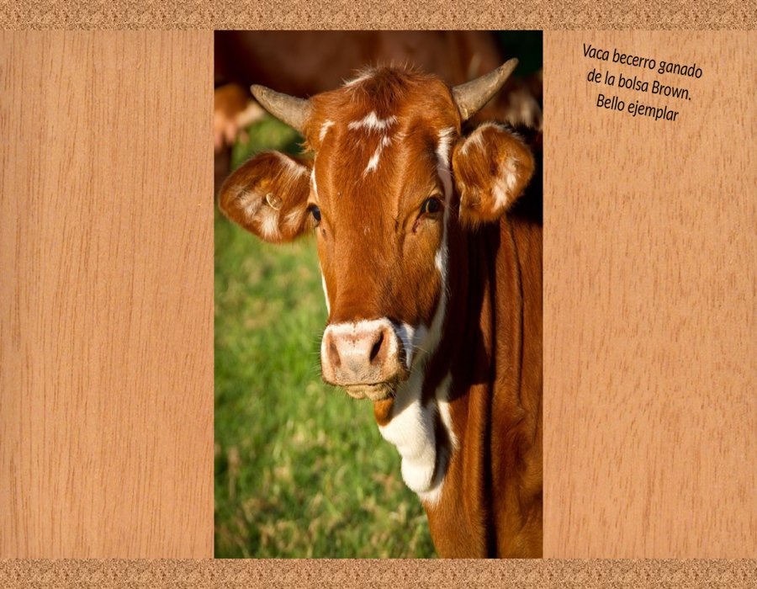

Slide 32
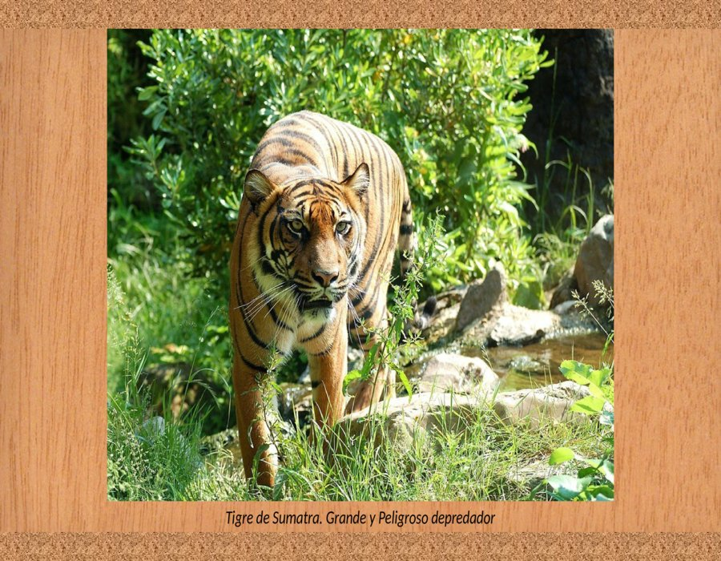

Slide 33
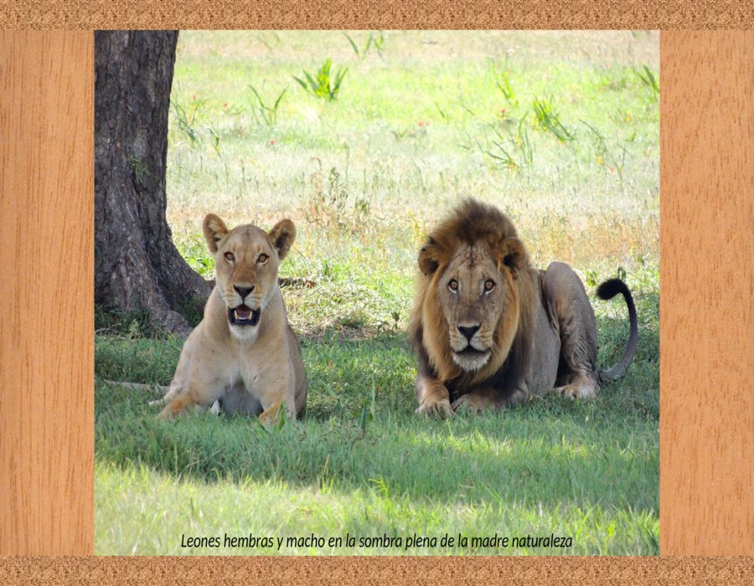

Slide 34
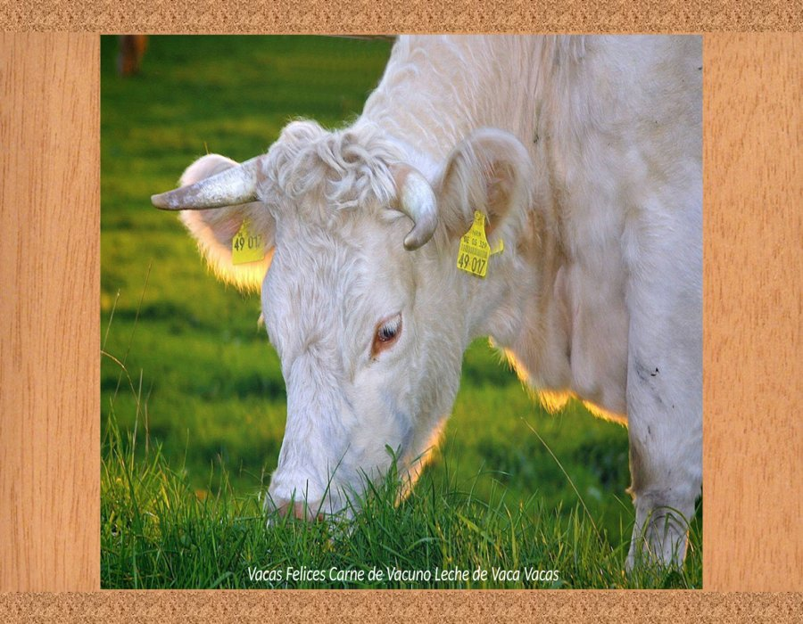

Slide 35
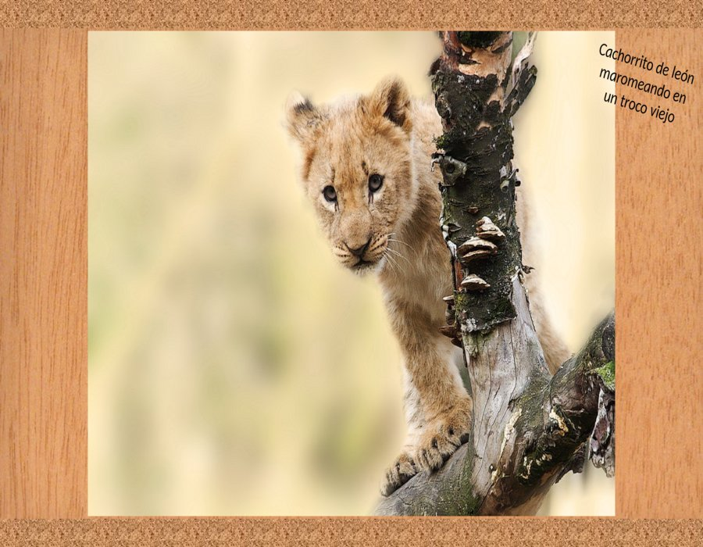

Slide 36
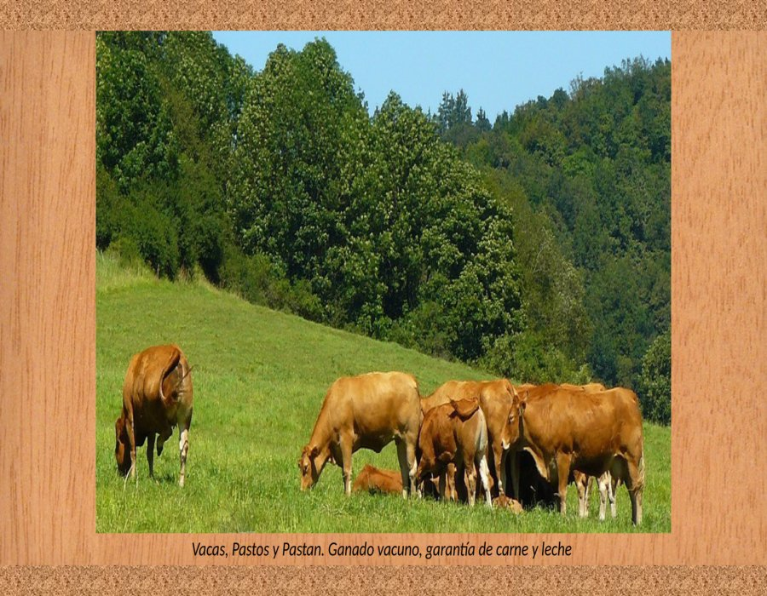

Slide 37
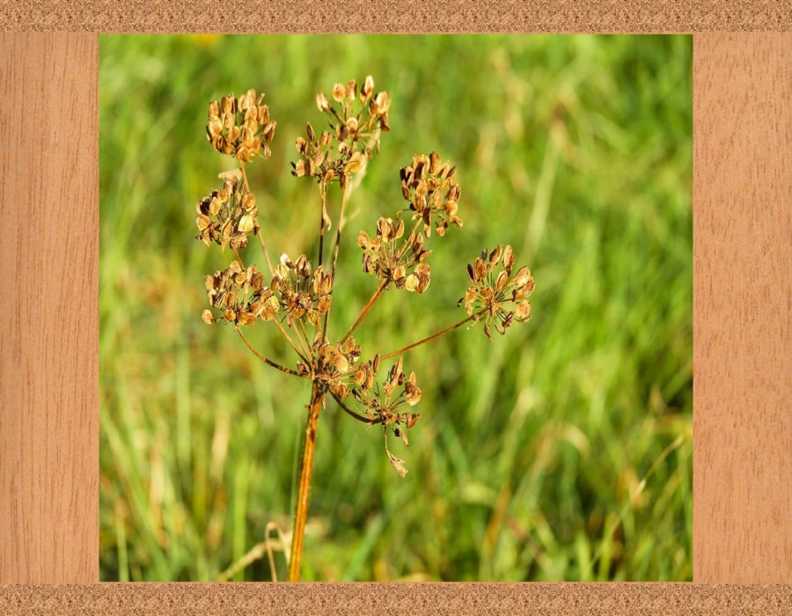

Slide 38
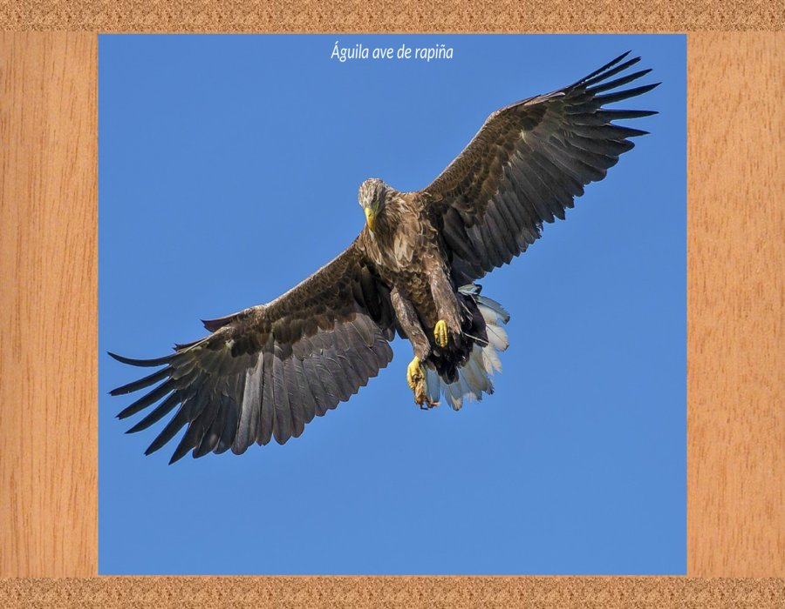

Slide 39
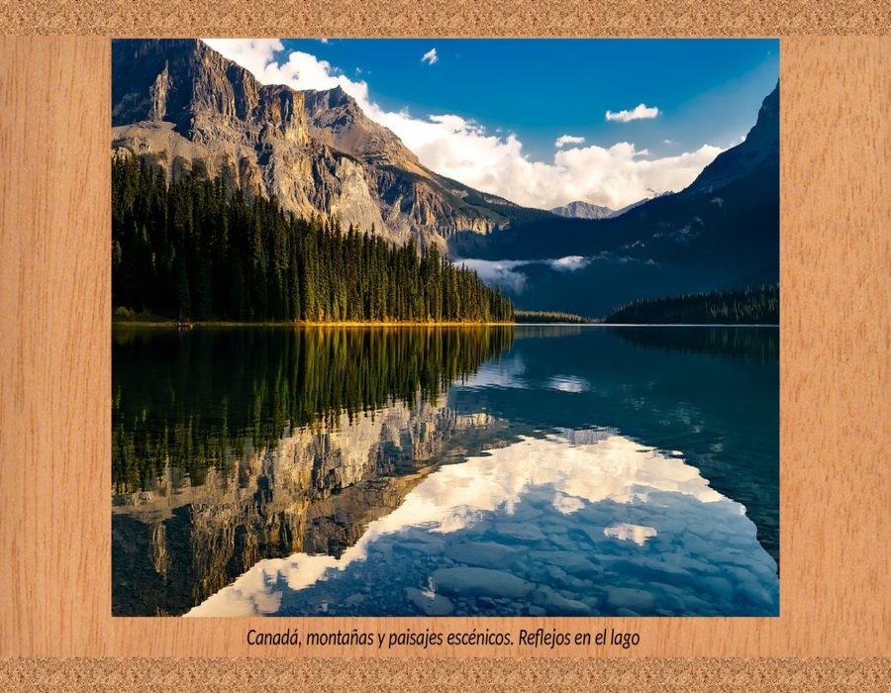

Slide 40
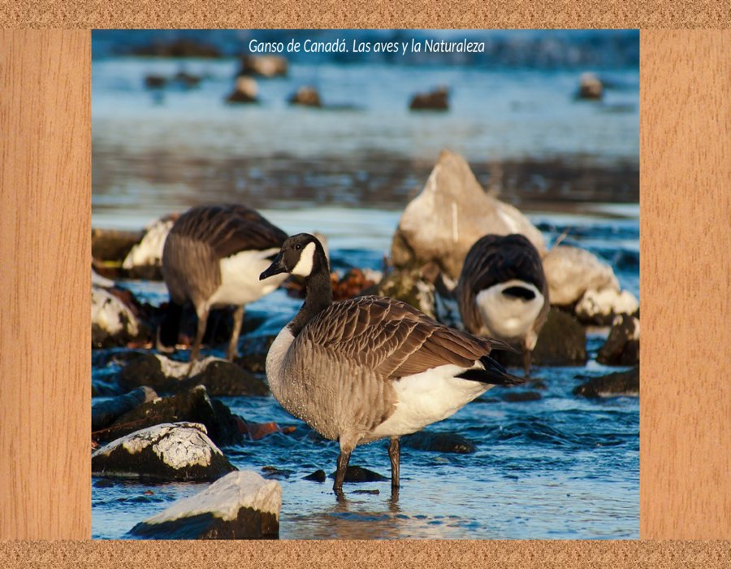

Slide 41
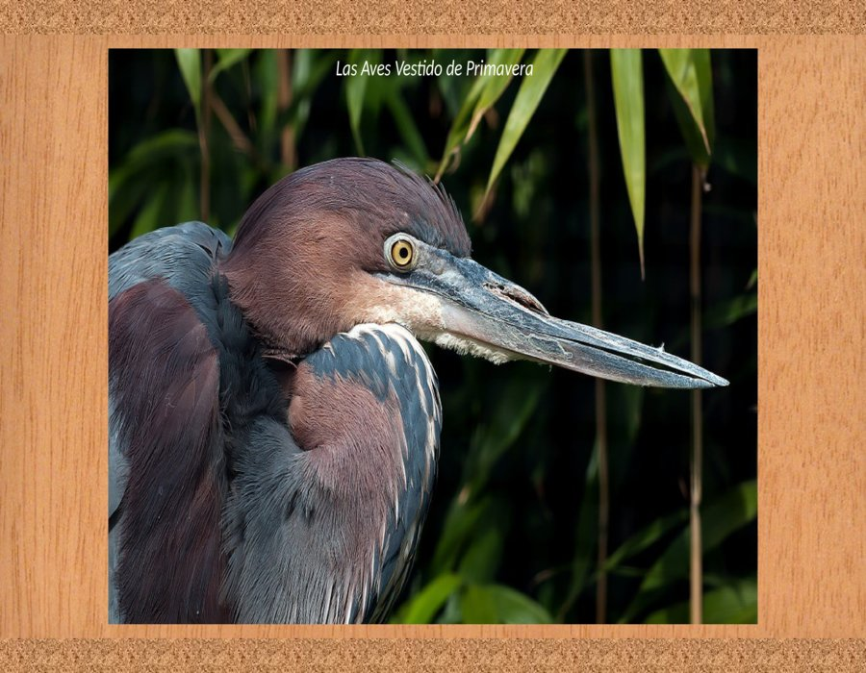

Slide 42
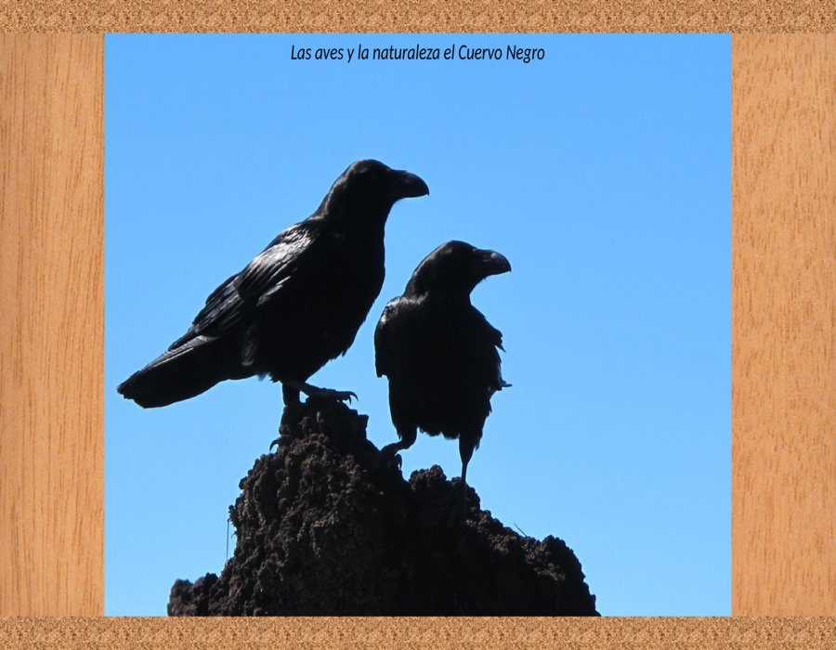

Slide 43
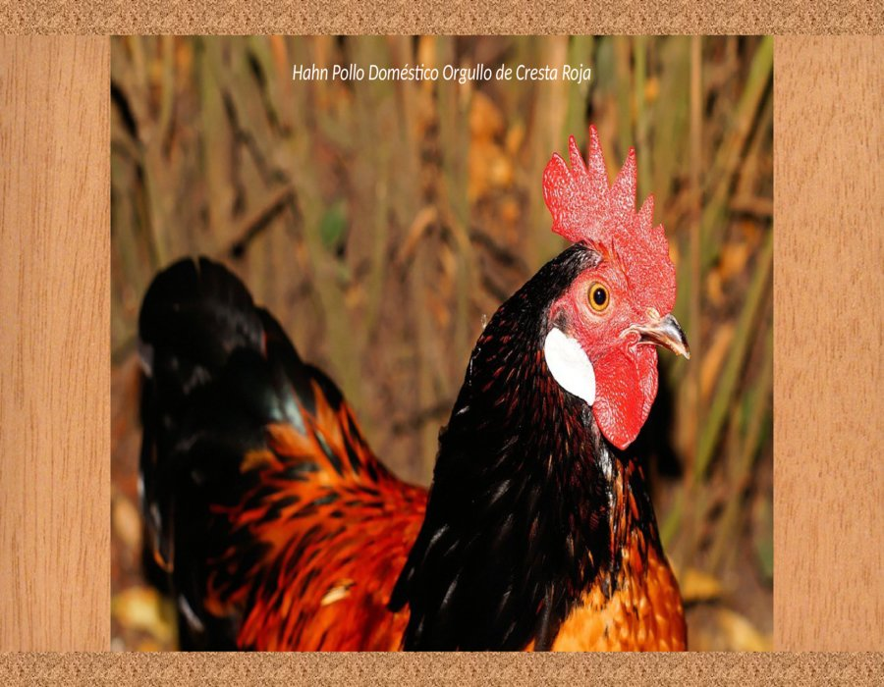

Slide 44
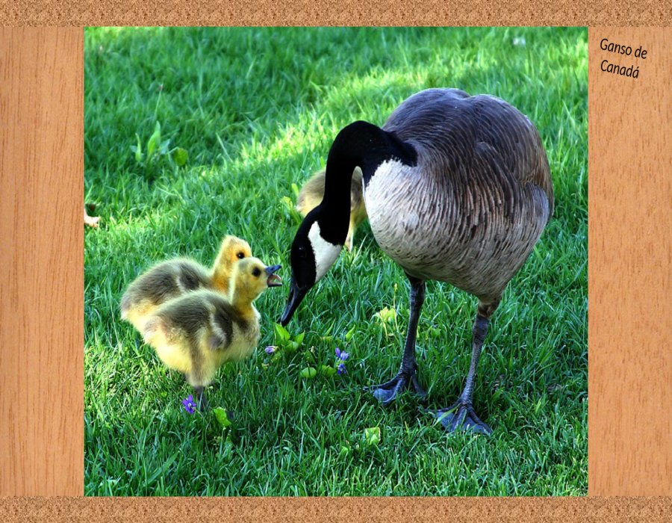

Slide 45
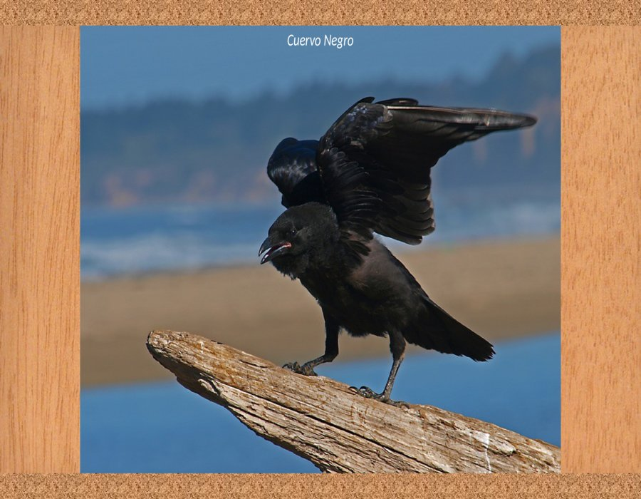

Slide 46
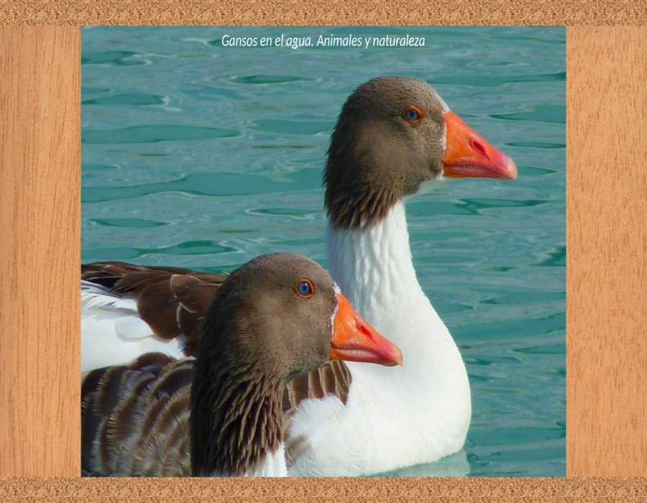

Slide 47
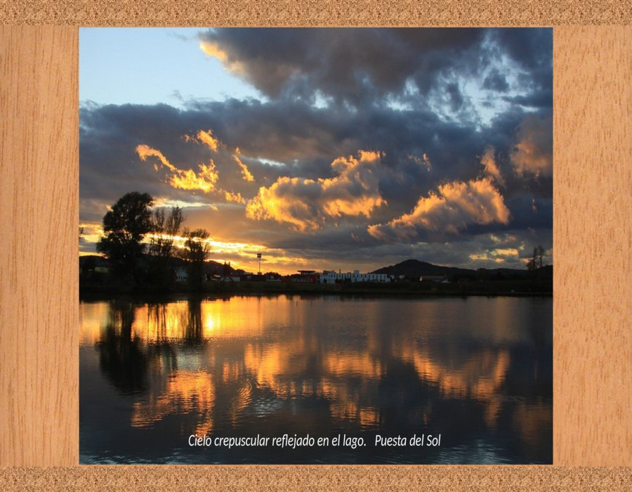

Slide 48
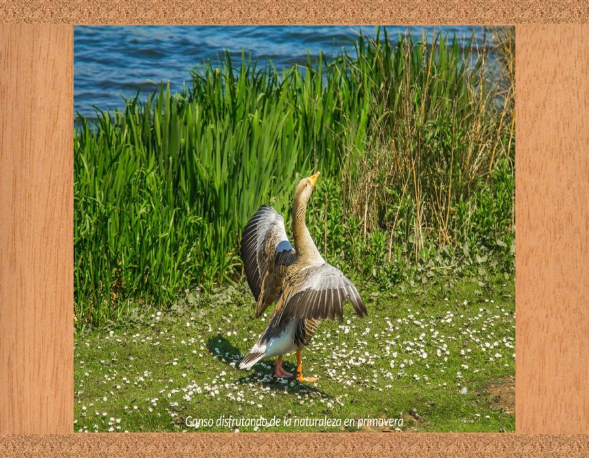

Slide 49
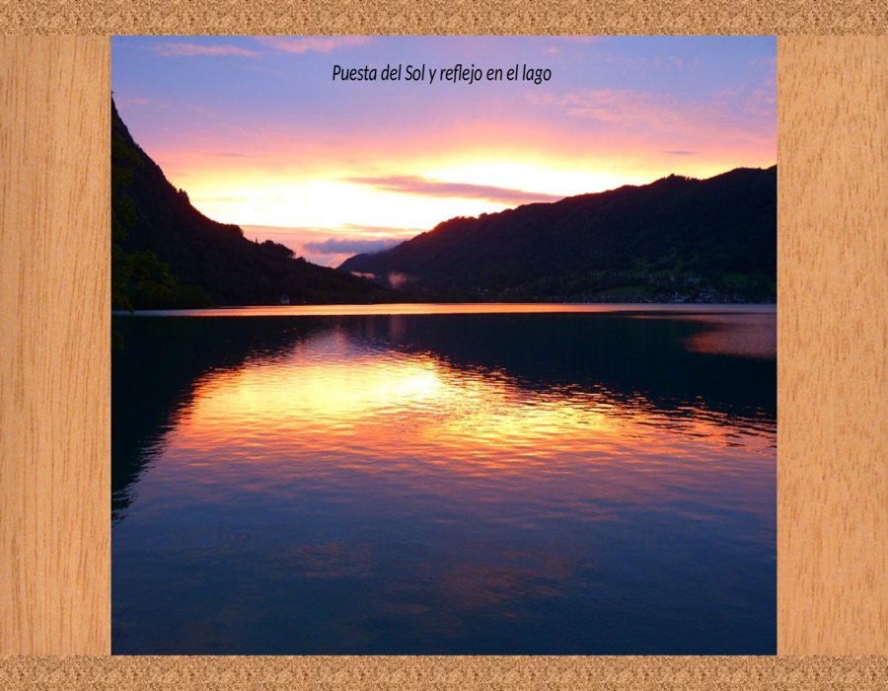

Slide 50
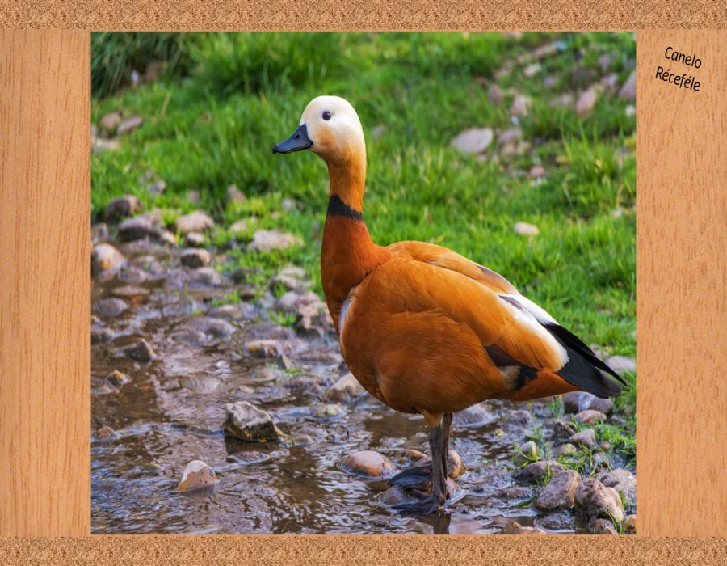

Slide 51


Slide 52


Slide 53


Slide 54


Slide 55


Slide 56


Slide 57


Slide 58


Slide 59


Slide 60


Slide 61


Slide 62


Slide 63


Slide 64


Slide 65


Slide 66


Slide 67


Slide 68







¿Te ha gustado?
Puedes ver más entrando
Aquí
Además puedes recibir powerpoints en tu correo electrónico suscribiéndote aquí:

